Slide 1
Raisin Dataset (葡萄乾數據集)
資料結構期末報告
組別: 第七組

Slide 2
組員介紹和分工
Part1 資料來源及資料概述、資料預處理: 簡笠恩、甘承翰
Part2 分類法之預測性分析與探討：謝富祥、郭信鋐
Part3 關聯性之比較性分析與探討：江青原、石逸華
Part4 結論+PPT製: 共同完成

Slide 3
報告大綱
Part1 資料來源及資料概述、資料預處理
Part2 分類法之預測性分析與探討
Part3 關聯性之比較性分析與探討
Part4 結論

Slide 4
Part1 資料來源及資料概述、資料預處理

Slide 5
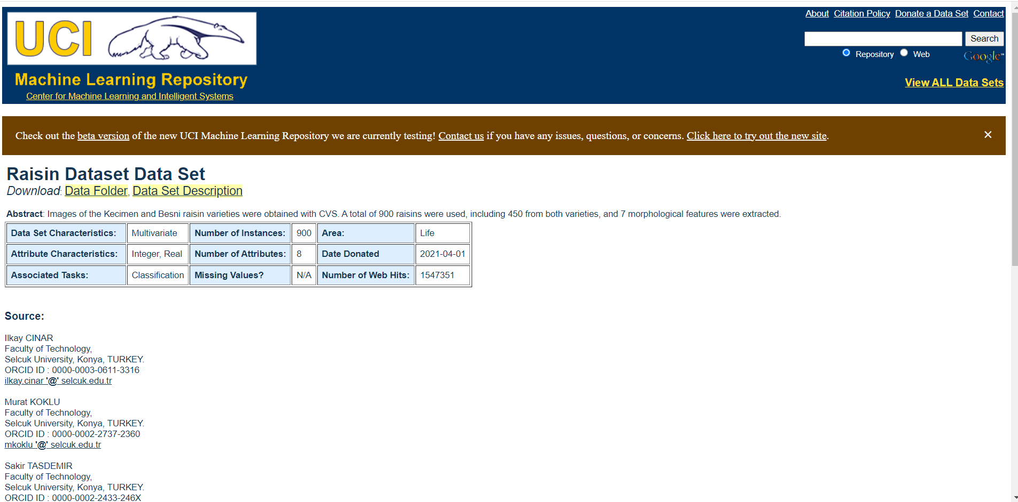
1.1 資料來源 From UCI : https://archive.ics.uci.edu/ml/index.php

Slide 6
1.2 資料概述(1/2)
資料集提供人:
CINAR I., KOKLU M. and TASDEMIR S., (2020), Classification of Raisin Grains Using Machine Vision and Artificial Intelligence Methods. Gazi Journal of Engineering Sciences, vol. 6, no. 3, pp. 200-209, December, 2020. DOI: [Web Link]
資料集描述:
使用 CVS 獲得了在土耳其種植的 Kecimen 和 Besni 葡萄乾品種的圖像。 總共使用了 900 粒葡萄乾，包括兩個品種的 450 粒。這些圖像經過不同階段的預處理，並提取了 7 個形態特徵。這些特徵已使用三種不同的人工智能技術進行分類。
主要欄位說明:
7 個特徵(面積、周長、主軸長、次軸長、偏心率、 ConvexArea、 Extent)，透過這7個屬性來預測葡萄乾屬於兩個品種中的哪一種。

Slide 7
1.2 資料概述(1/2)
屬性說明：
1.面積(Area)：給出葡萄乾邊界內的像素數。
2.周長(Perimeter)：它通過計算葡萄乾的邊界和它周圍的像素之間的距離來測量環境。
3.主軸長度(MajorAxisLength)：給出主軸的長度，也就是葡萄乾上可以畫的最長的線。
4.小軸長度(MinorAxisLength)：給出小軸的長度，也就是可以在葡萄乾上畫的最短的線。
5.偏心率(Eccentricity)：它給出了橢圓的偏心率的量度，它的時刻與葡萄乾相同。
6.凸面面積(ConvexArea)：給出葡萄乾形成的區域中最小的凸殼的像素數。
7.範圍(Extent)：給出葡萄乾形成的區域與包圍盒中總像素的比率。
8.類別(Class)：Kecimen和Besni葡萄乾。

Slide 8
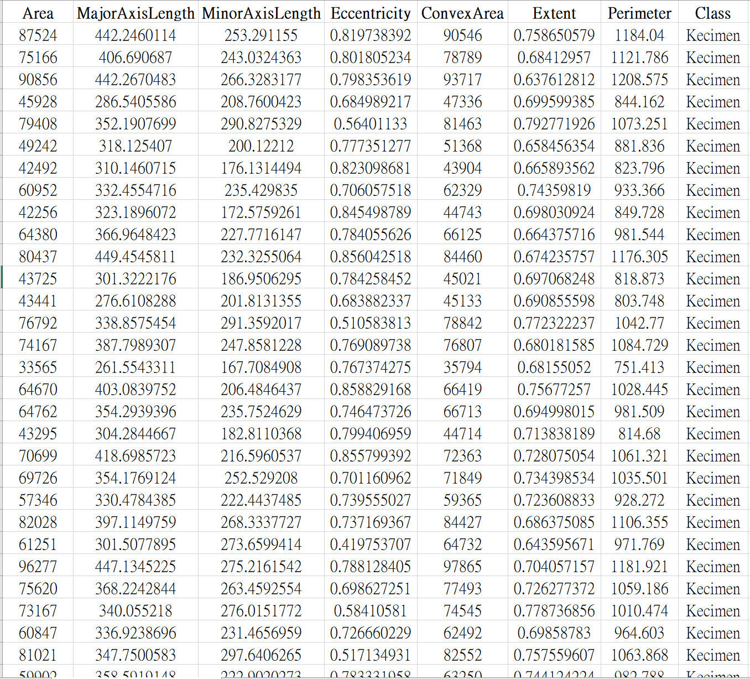
1.2 資料概述(2/2)
Data Type: Nominal、Numerical

Slide 9
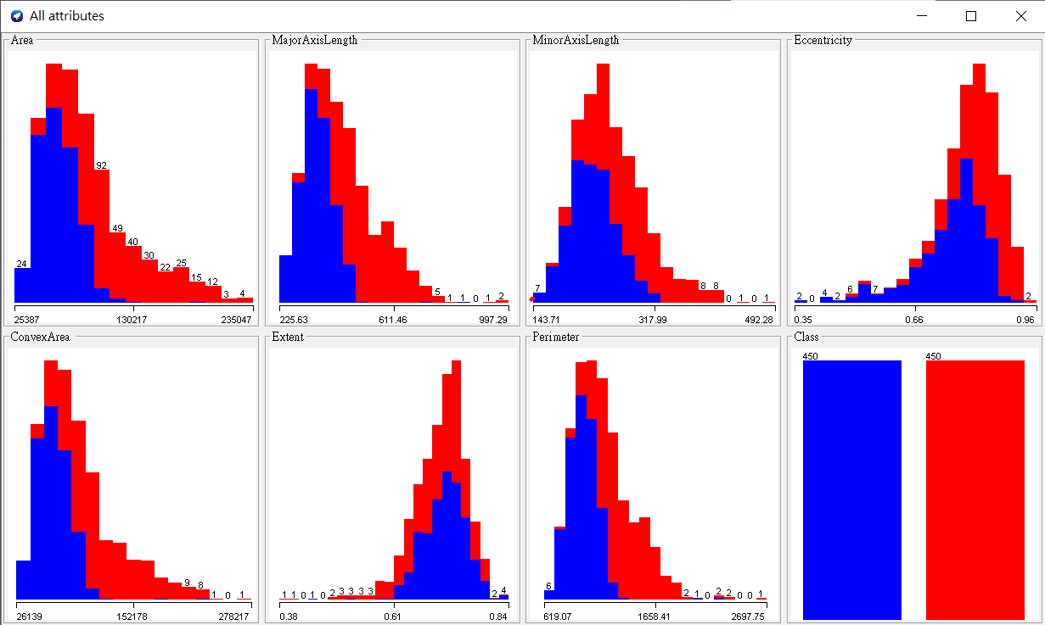
1.3 資料預處理: 處理分布不平均

Slide 10
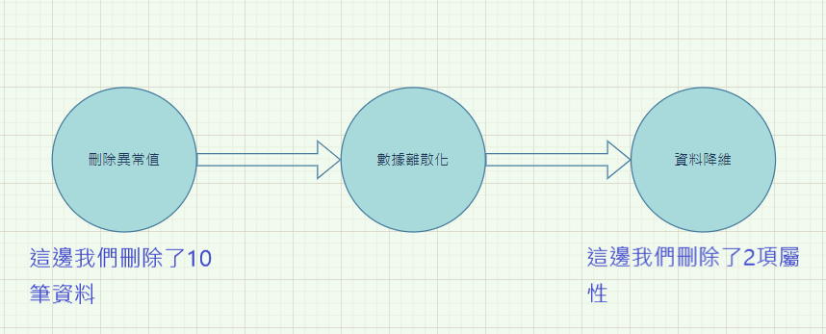
1.3 資料預處理流程圖

Slide 11
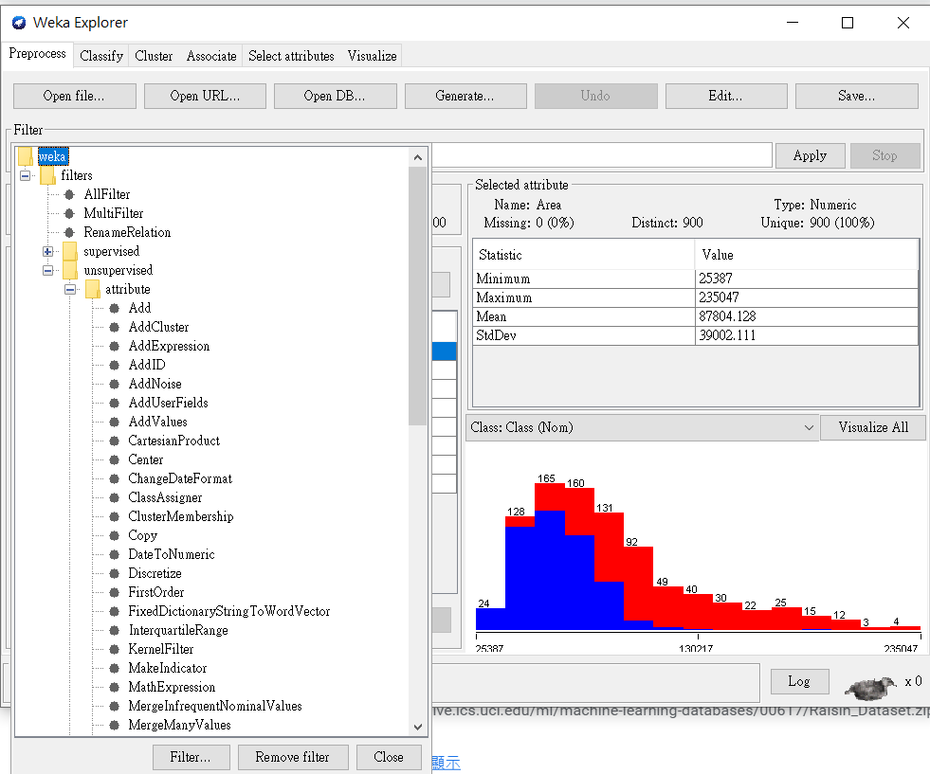
1.3.1資料預處理:找出並且刪掉異常值

Slide 12
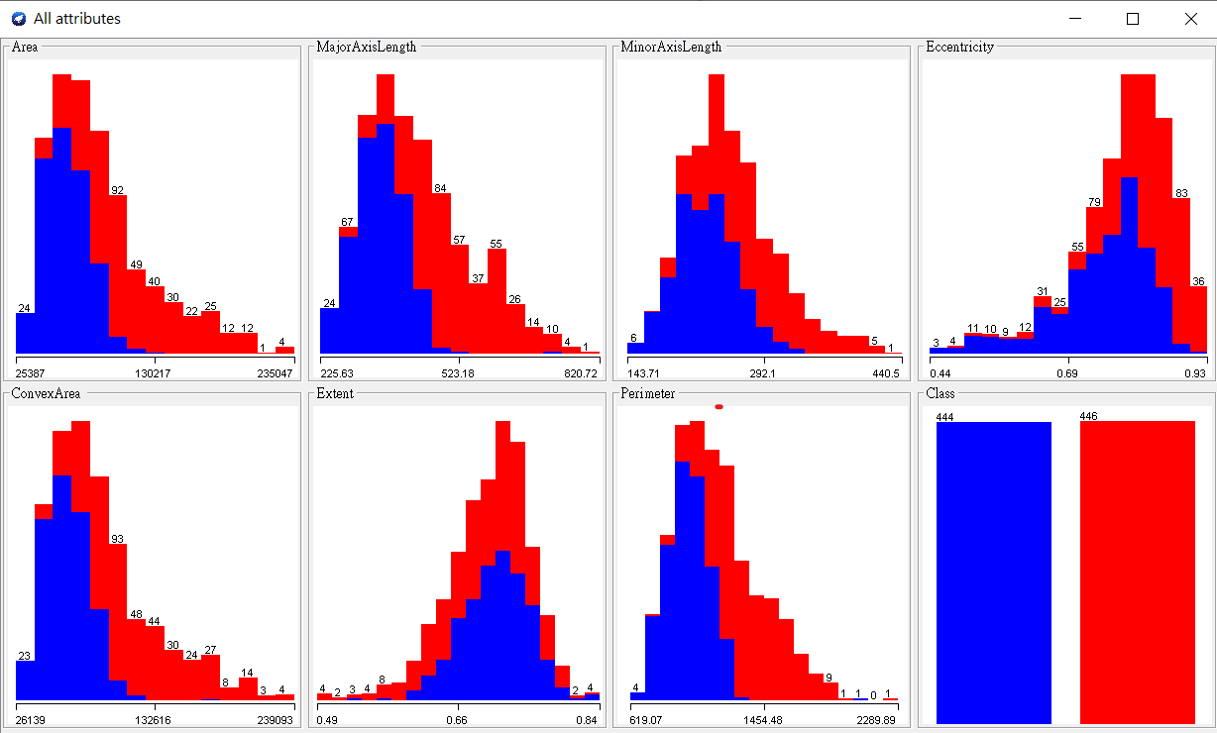
1.3.1資料預處理:刪除後的圖表

Slide 13
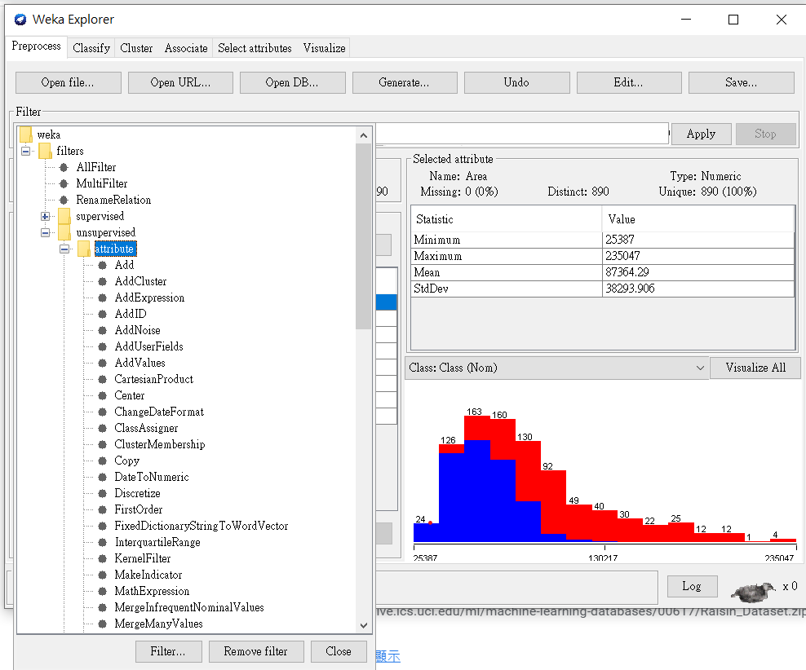
1.3.2資料預處理:離散化

Slide 14
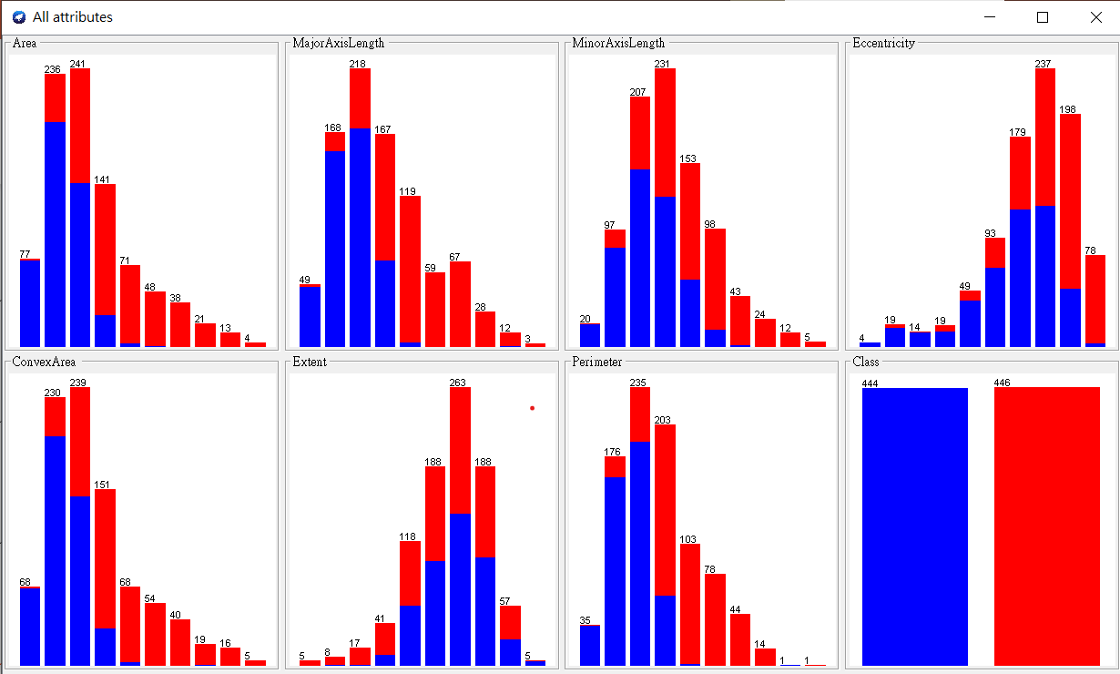
1.3.2資料預處理:離散化圖表

Slide 15
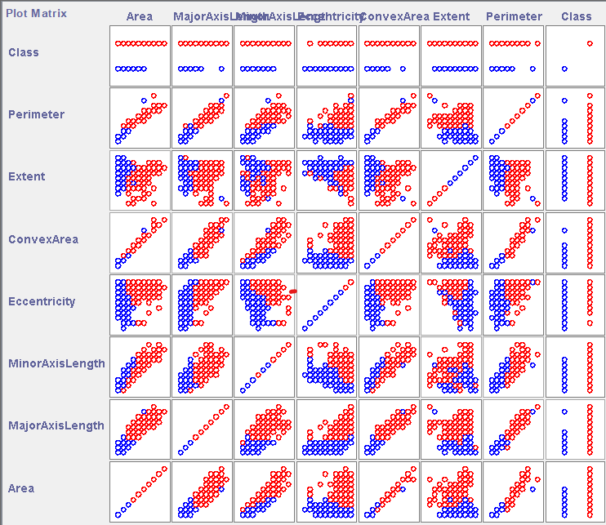
1.3.3資料預處理:相關性
高相關性:perimeter,majoraxislength
低相關性:extend、eccentricity

Slide 16
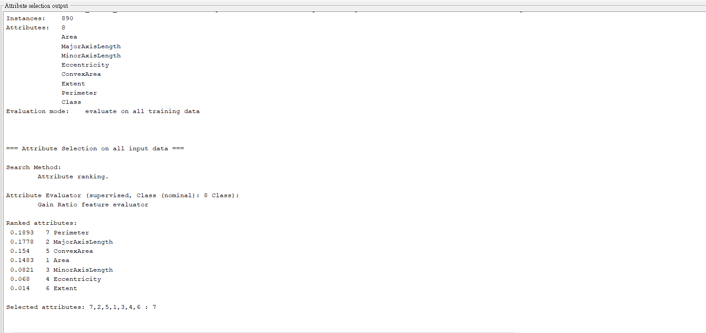
1.3.3資料預處理:相關性
高相關性:perimeter,majoraxislength
低相關性:extend、eccentricity

Slide 17
1.3.3資料預處理:資料降維
高相關性: perimeter,majoraxislength
保留不做變更
低相關性: extend、eccentricity
全數刪除

Slide 18
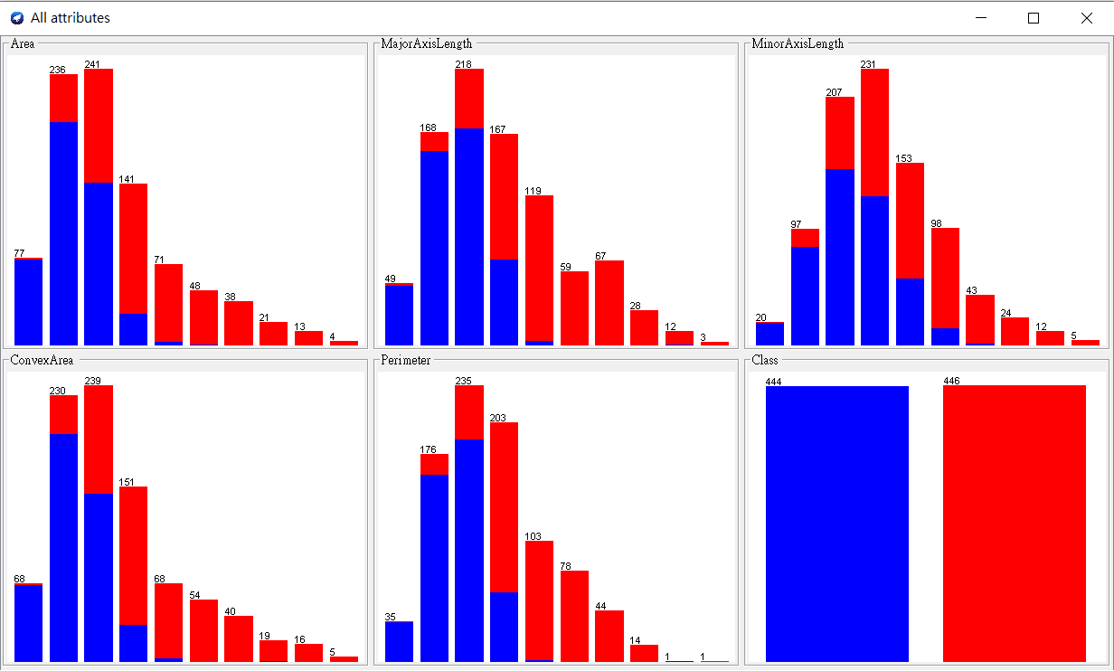
最後的圖表

Slide 19
Part2 分類法之預測性分析與探討
2.1 測試方法比較
2.2 決策樹
2.3 評估分類法

Slide 20
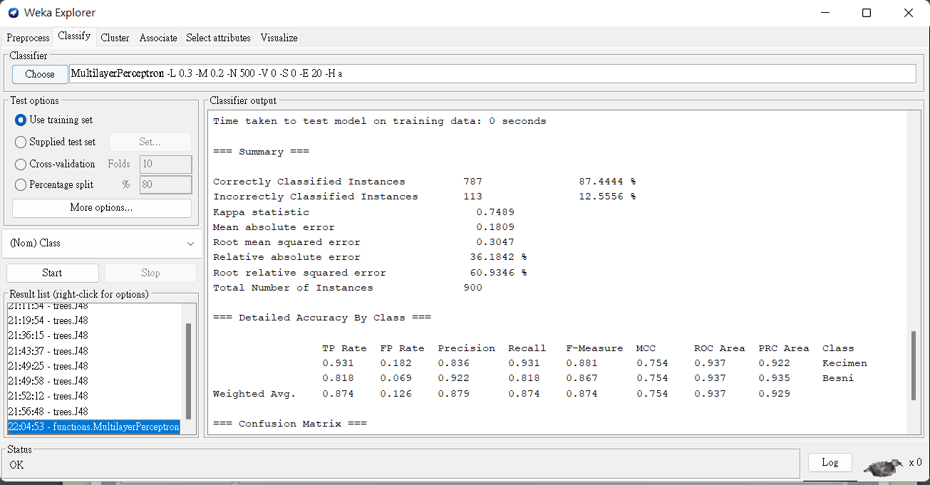
2.1 MLP 原始資料建構決策樹 訓練

Slide 21
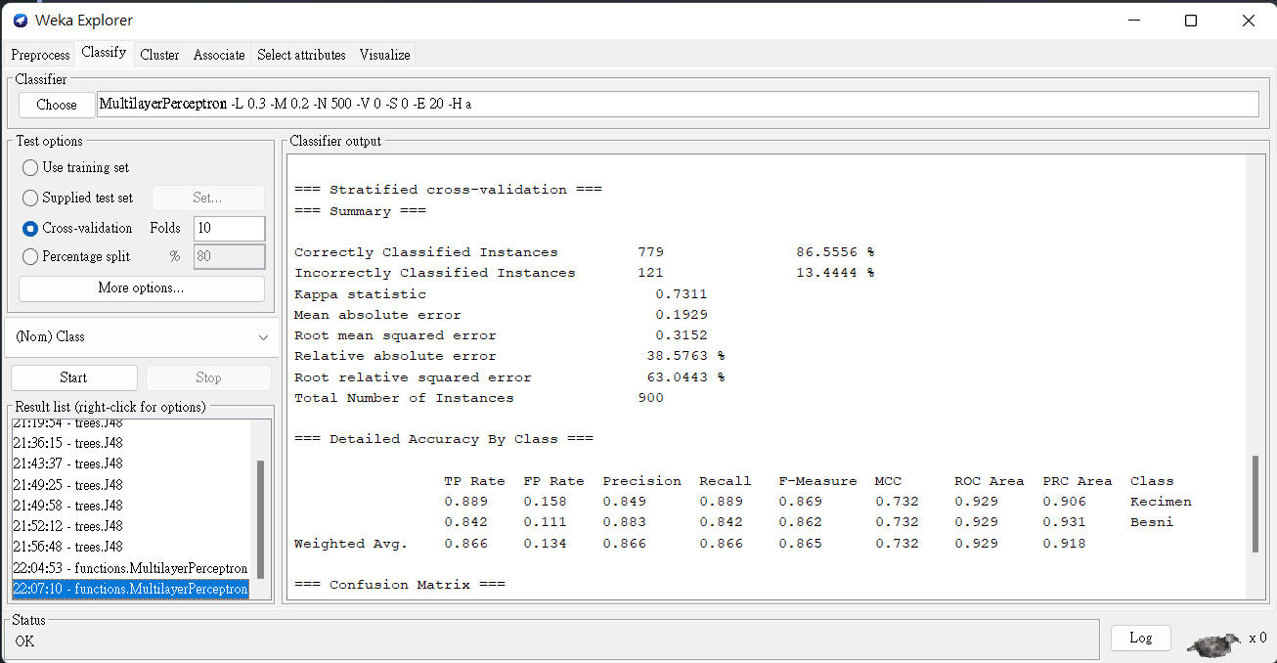
2.1 MLP 原始資料建構決策樹 交叉驗證(10組)

Slide 22
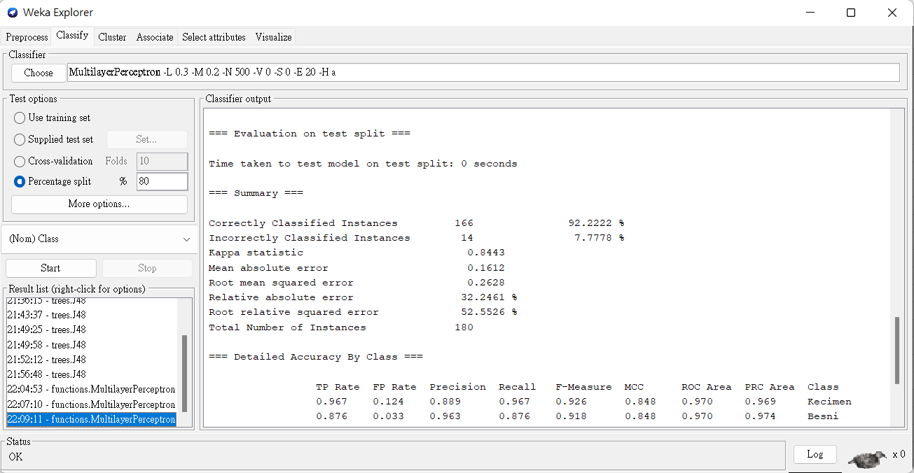
2.1 MLP 原始資料建構決策樹 訓練樣本80%

Slide 23
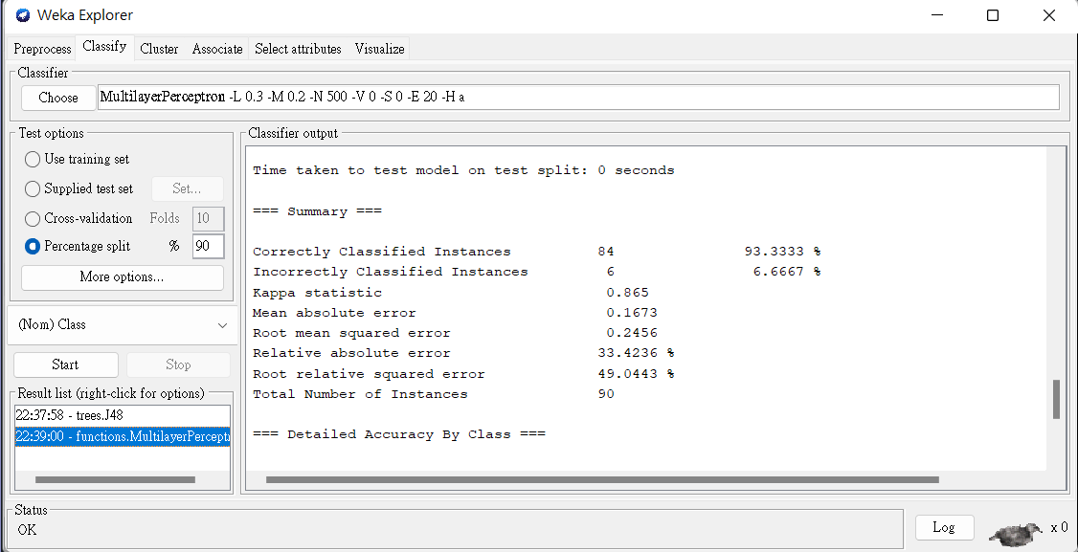
2.1 MLP 原始資料建構決策樹 訓練樣本90%

Slide 24
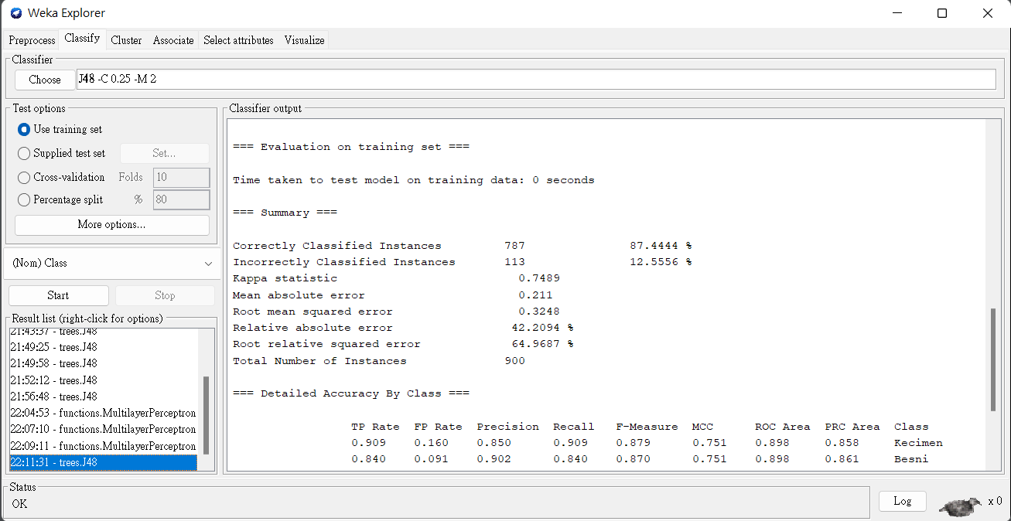
2.1 C4.5 原始資料建構決策樹 訓練

Slide 25
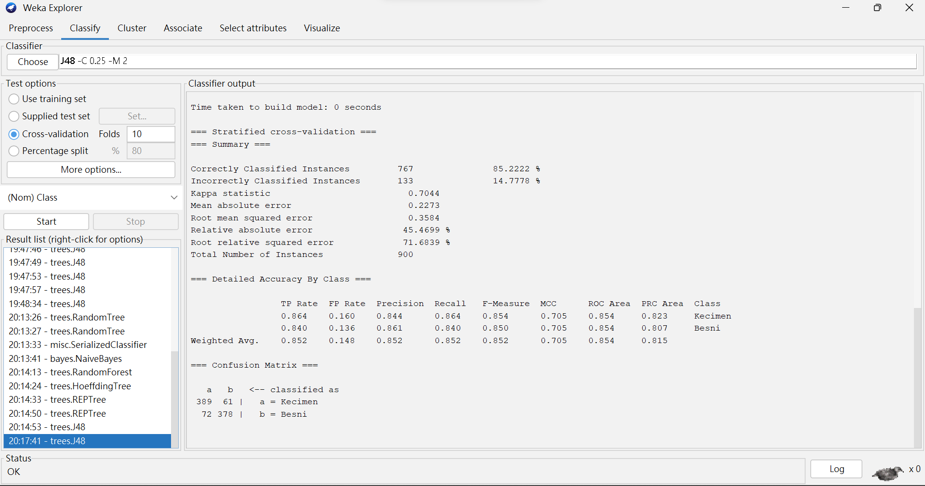
2.1 C4.5 原始資料建構決策樹 交叉驗證(10組)

Slide 26
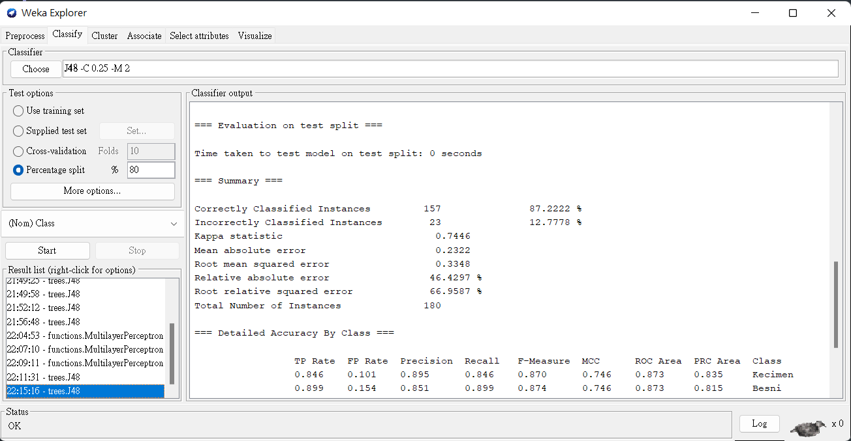
2.1 C4.5 原始資料建構決策樹 訓練樣本80%

Slide 27
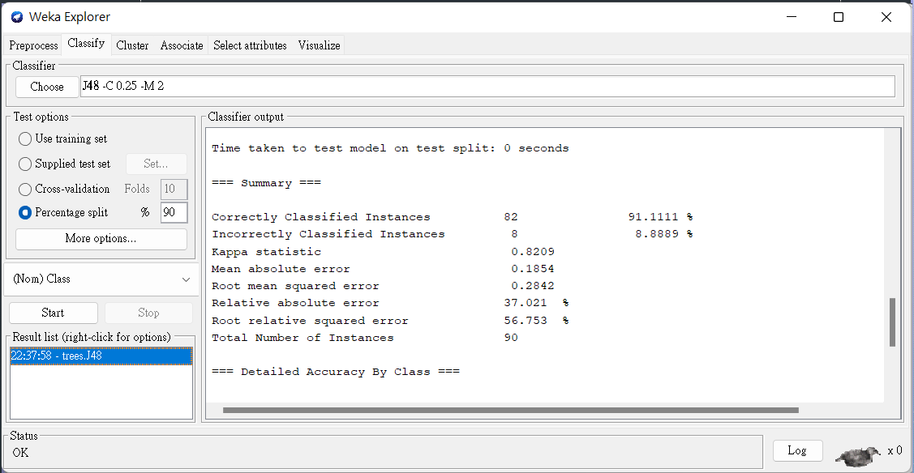
2.1 C4.5 原始資料建構決策樹 訓練樣本90%

Slide 28
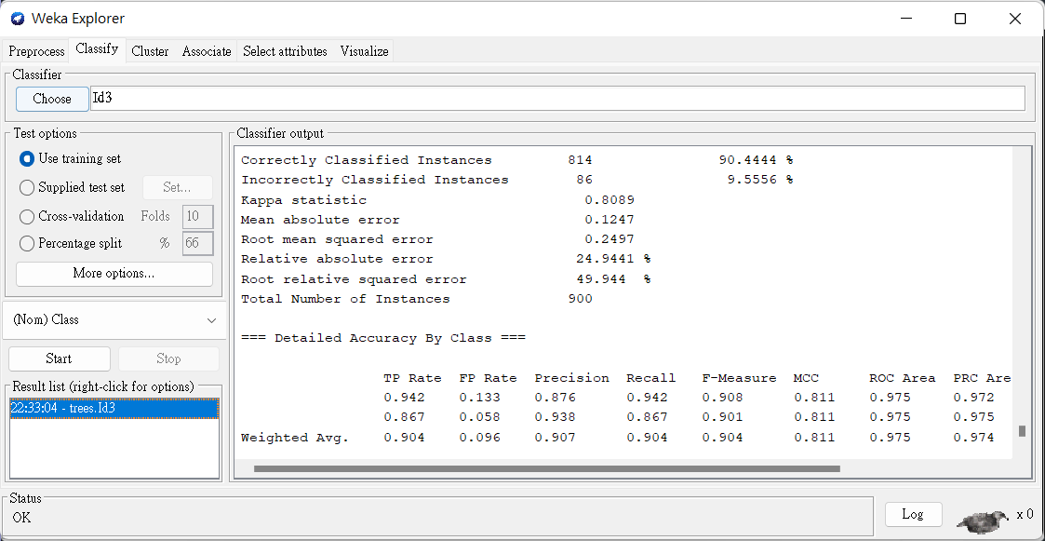
2.1 ID3 原始資料建構決策樹 訓練

Slide 29
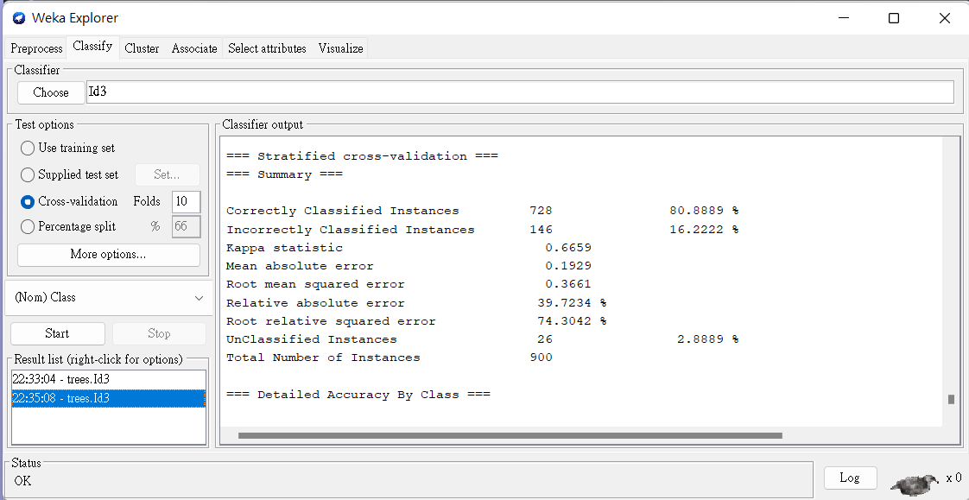
2.1 ID3 原始資料建構決策樹 交叉驗證(10組)

Slide 30
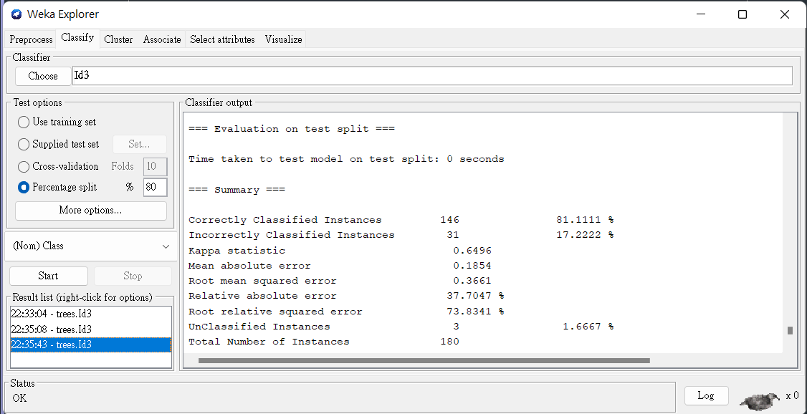
2.1 ID3 原始資料建構決策樹 訓練樣本80%

Slide 31
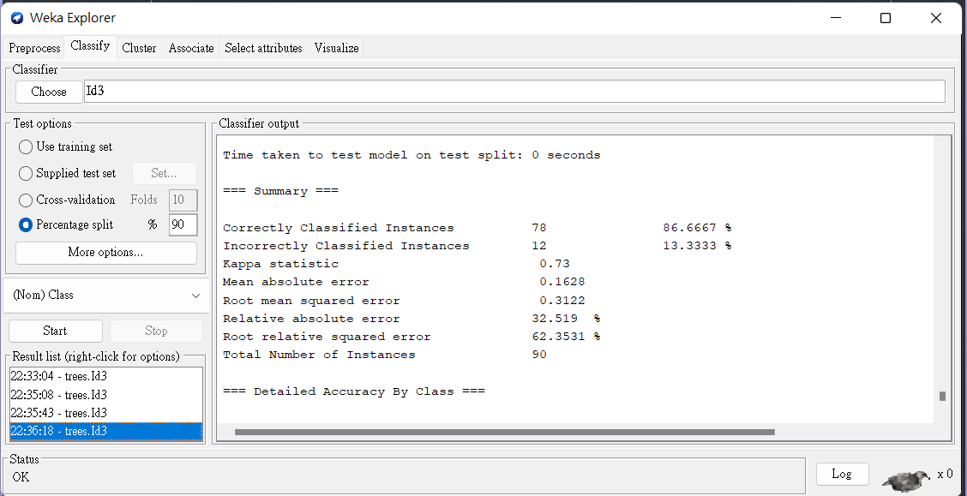
2.1 ID3 原始資料建構決策樹 訓練樣本90%

Slide 32
2.1 綜合數據
 | MLP | C4.5 | ID3
Training set | 87.4444 12.5556 | 87.4444 12.5556 | 90.4444 9.5556
Cross-validation | 86.5556 13.4444 | 85.2222 14.7778 | 80.8889 16.6662
Percentage split 80% | 92.2222 7.7778 | 87.2222 12.7778 | 81.1111 17.2222
Percentage split 90% | 93.3333 6.6667 | 91.1111 8.8889 | 86.6667 13.3333
未分類:2.8889
未分類:1.6667

Slide 33
2.1 ID3,C4.5比較
 | C4.5 | ID3
指標特點 | 偏向可取值數目較少的屬性 | 偏向可取值數目較多的屬性
屬性選擇 | 選擇訊息增益最大的屬性 | 選擇訊息增益最大的屬性
優點 | 可以處理連續值
缺點 | 較耗時 | 不能處理連續值 不能有缺值
C4.5是ID3改進的演算法

Slide 34
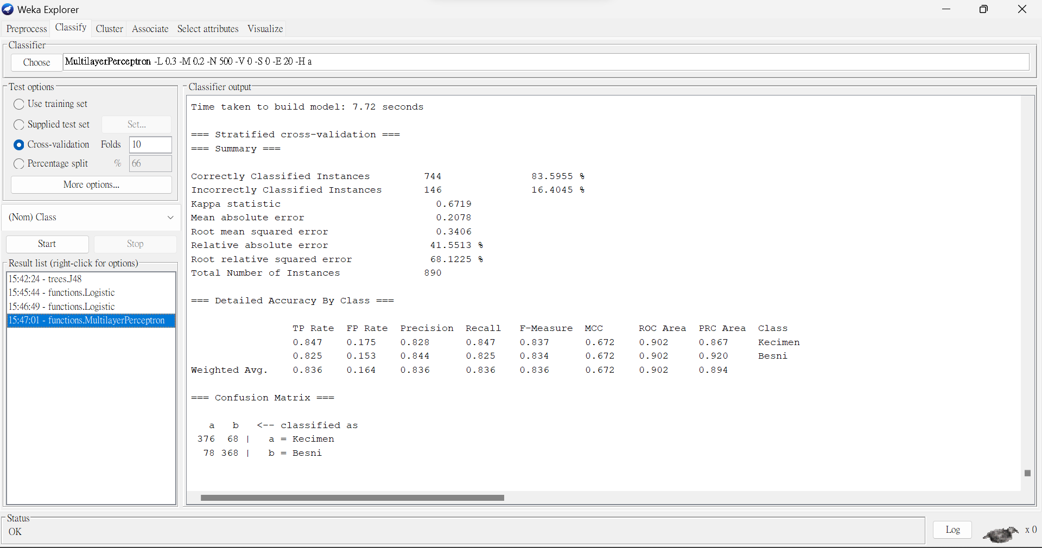
2.2 MLP 手動資料預處理 交叉驗證(10組)

Slide 35
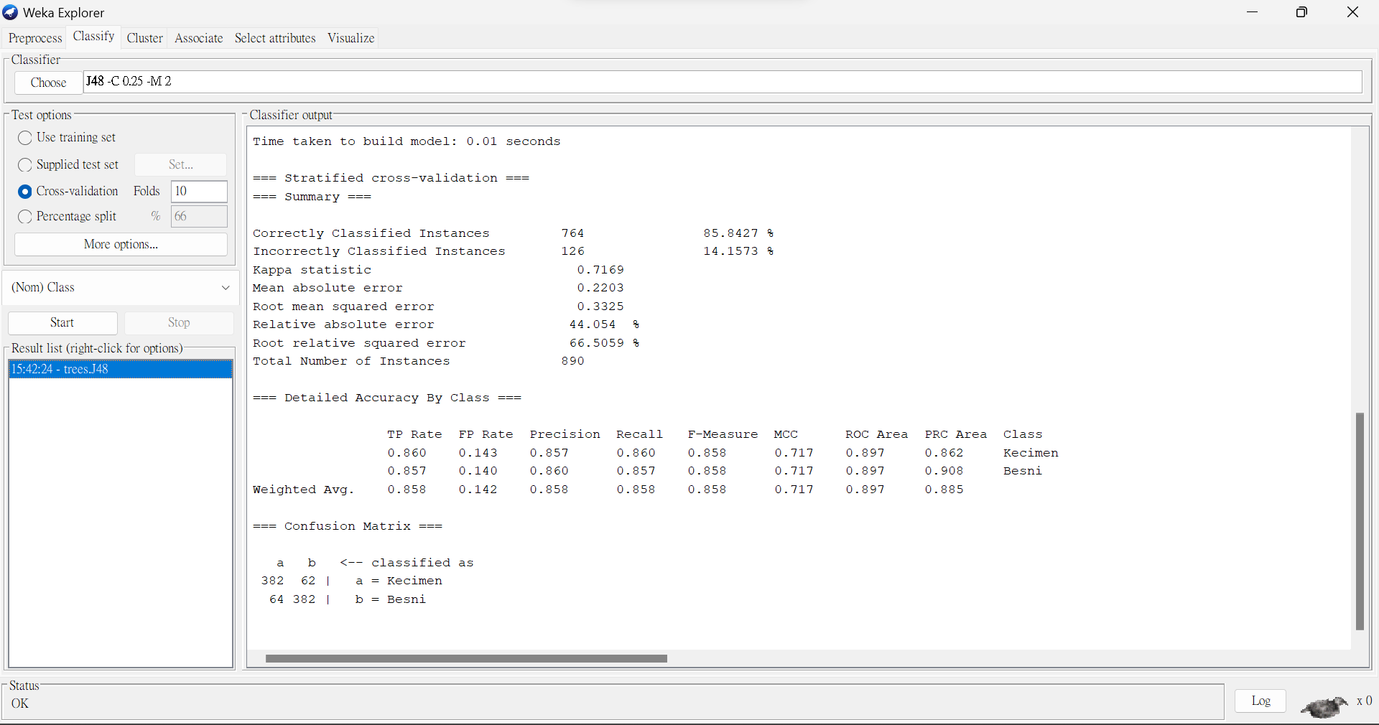
2.2 C4.5 手動資料預處理 交叉驗證(10組)

Slide 36
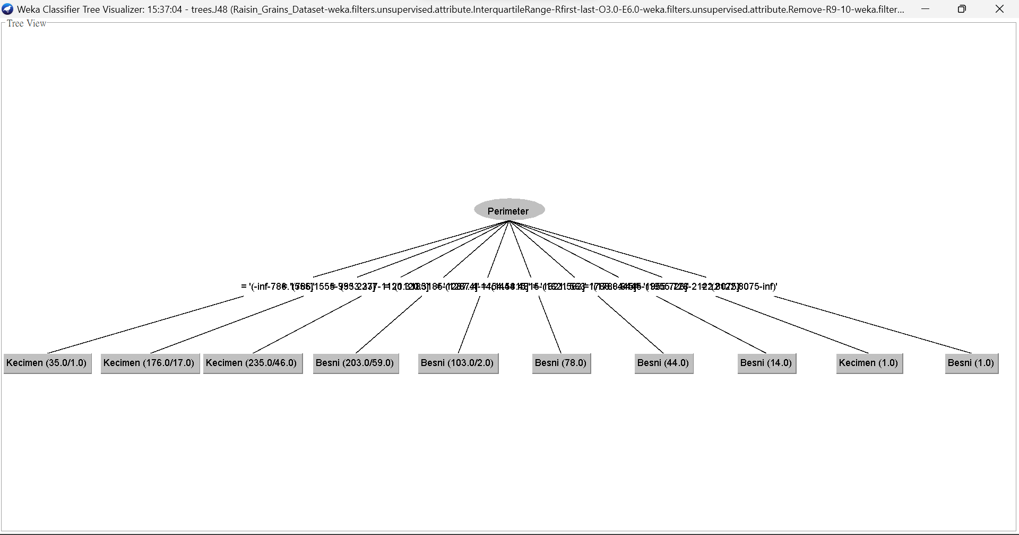
2.2 C4.5 手動資料預處理 交叉驗證(10組)

Slide 37
2.2 C4.5 手動資料預處理 交叉驗證(10組)
手動離散化資料並不會提升準確度

Slide 38
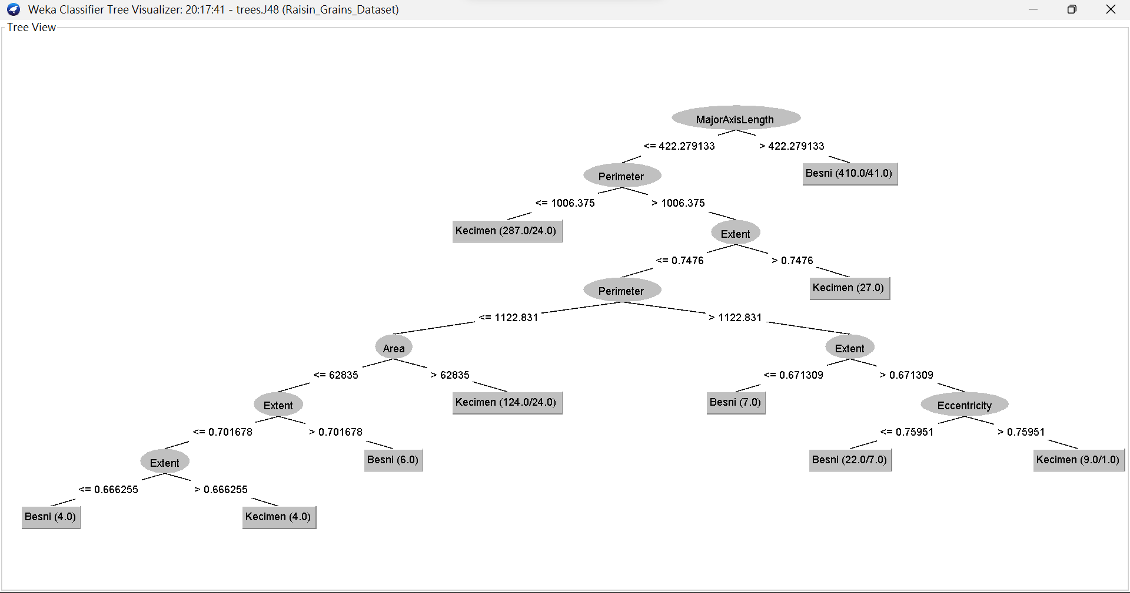
2.2 C4.5 原始資料建構決策樹 交叉驗證(10組)

Slide 39
2.2 C4.5 原始資料建構決策樹 交叉驗證(10組)
決策樹height過多
需要剪枝
使用原始資料，因為經過離散化(Bin=10)後會造成正確率下降、決策樹分支度提高、MLP執行時間大幅上升
C4.5本身已能夠將連續屬性離散化

Slide 40
2.2 刪除較不重要的MinorAxisLength、Extent、Eccentricity屬性

Slide 41
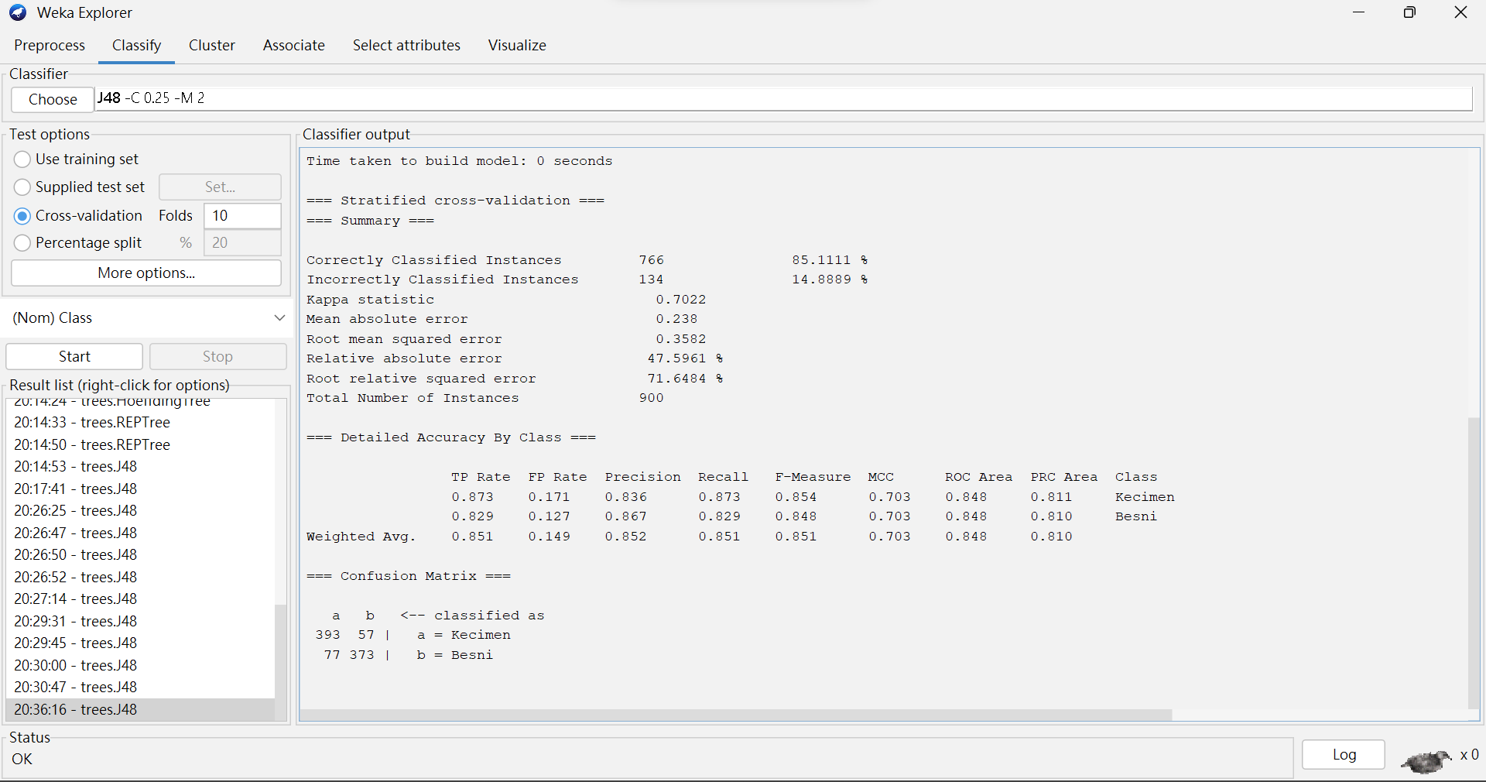
2.2 刪除屬性後C4.5建構決策樹 交叉驗證(10組) 最終採用

Slide 42
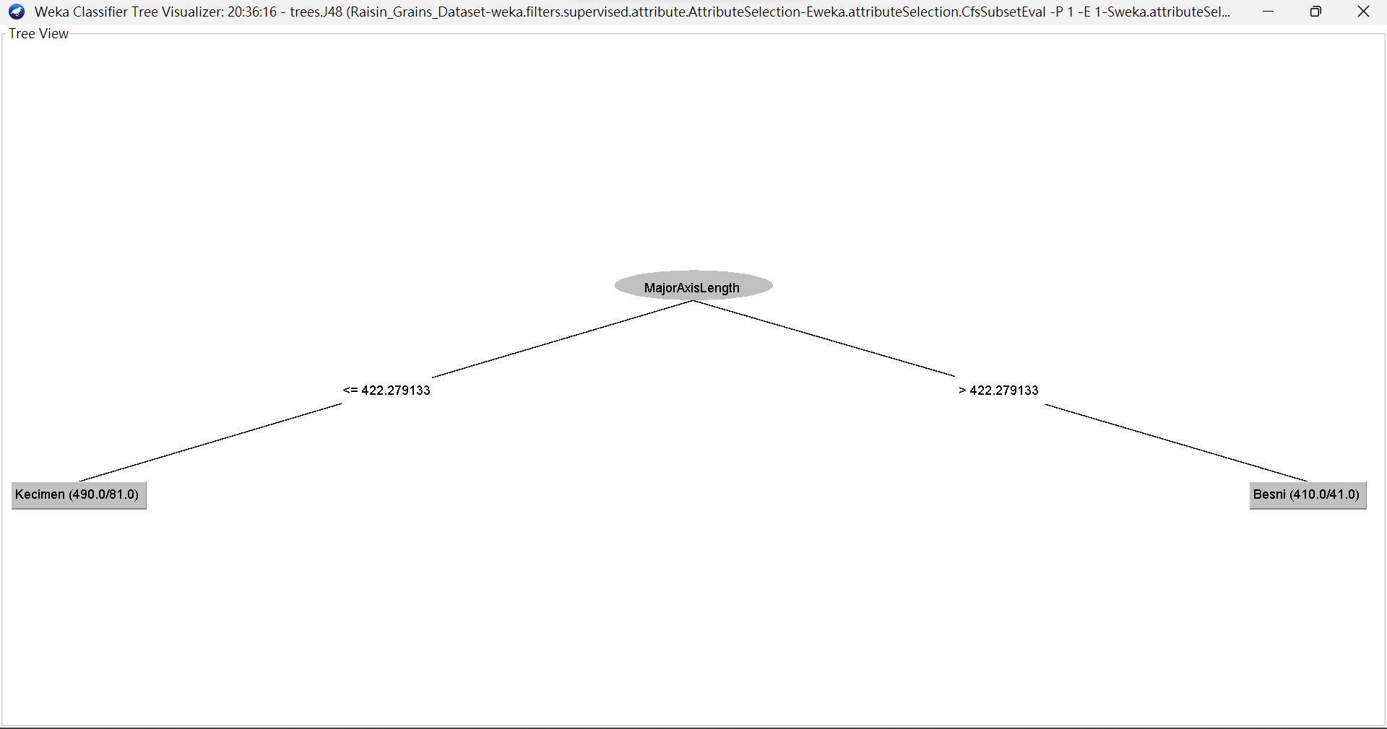
2.2 刪除屬性後C4.5建構決策樹 交叉驗證(10組)

Slide 43
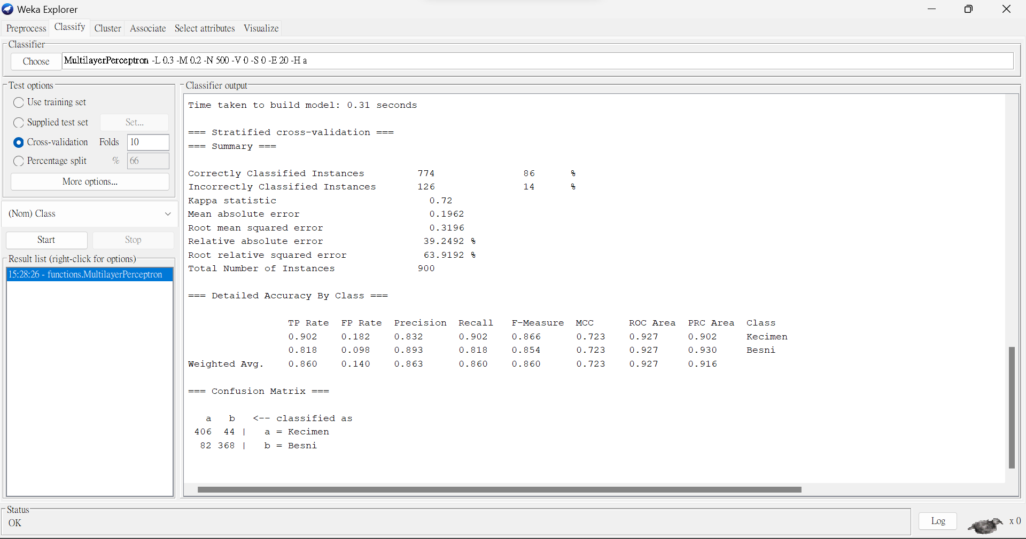
2.2 刪除屬性後MLP 交叉驗證(10組)

Slide 44
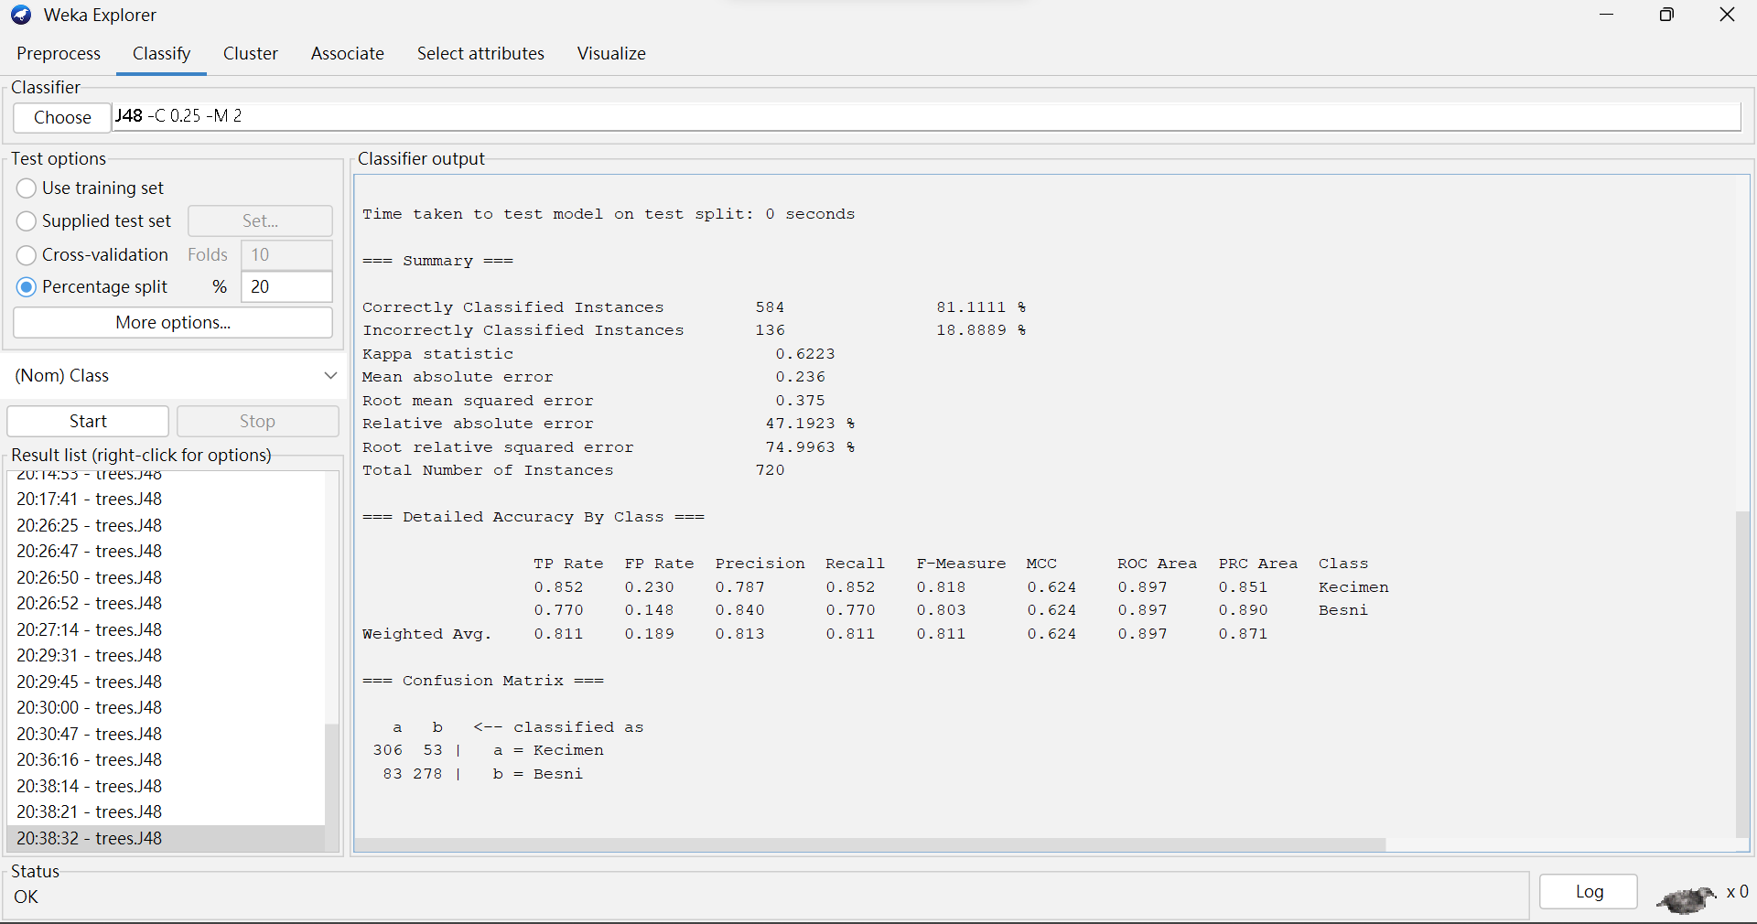
2.2 C4.5 僅使用20%資料作為訓練集

Slide 45

2.2 C4.5 僅使用20%資料作為訓練集

Slide 46
2.2 C4.5 僅使用20%資料作為訓練集
決策樹仍相同
正確率81%
可知沒有過擬合現象

Slide 47
2.3 分類規則
主軸長度<422為Kecimen，>422為Besni

Slide 48
2.3 分類規則 不適合決策的屬性Eccentricity

Slide 49
2.3 分類規則 Perimeter與MajorAxisLength高度相關

Slide 50
2.3 分類規則
可看出其他屬性較不適合決策，或是與MajorAxisLength高度相關而無須被採用

Slide 51
2.3 預測的正確度

Slide 52
2.3 速度、健全性、延展性、可解釋性
僅花了0.01秒即完成
極端值並不影響決策樹
本資料集無缺值
height=2
degree=2
MajorAxisLength與品種有關符合生物學

Slide 53
Part3 關聯性之分析與探討

Slide 54
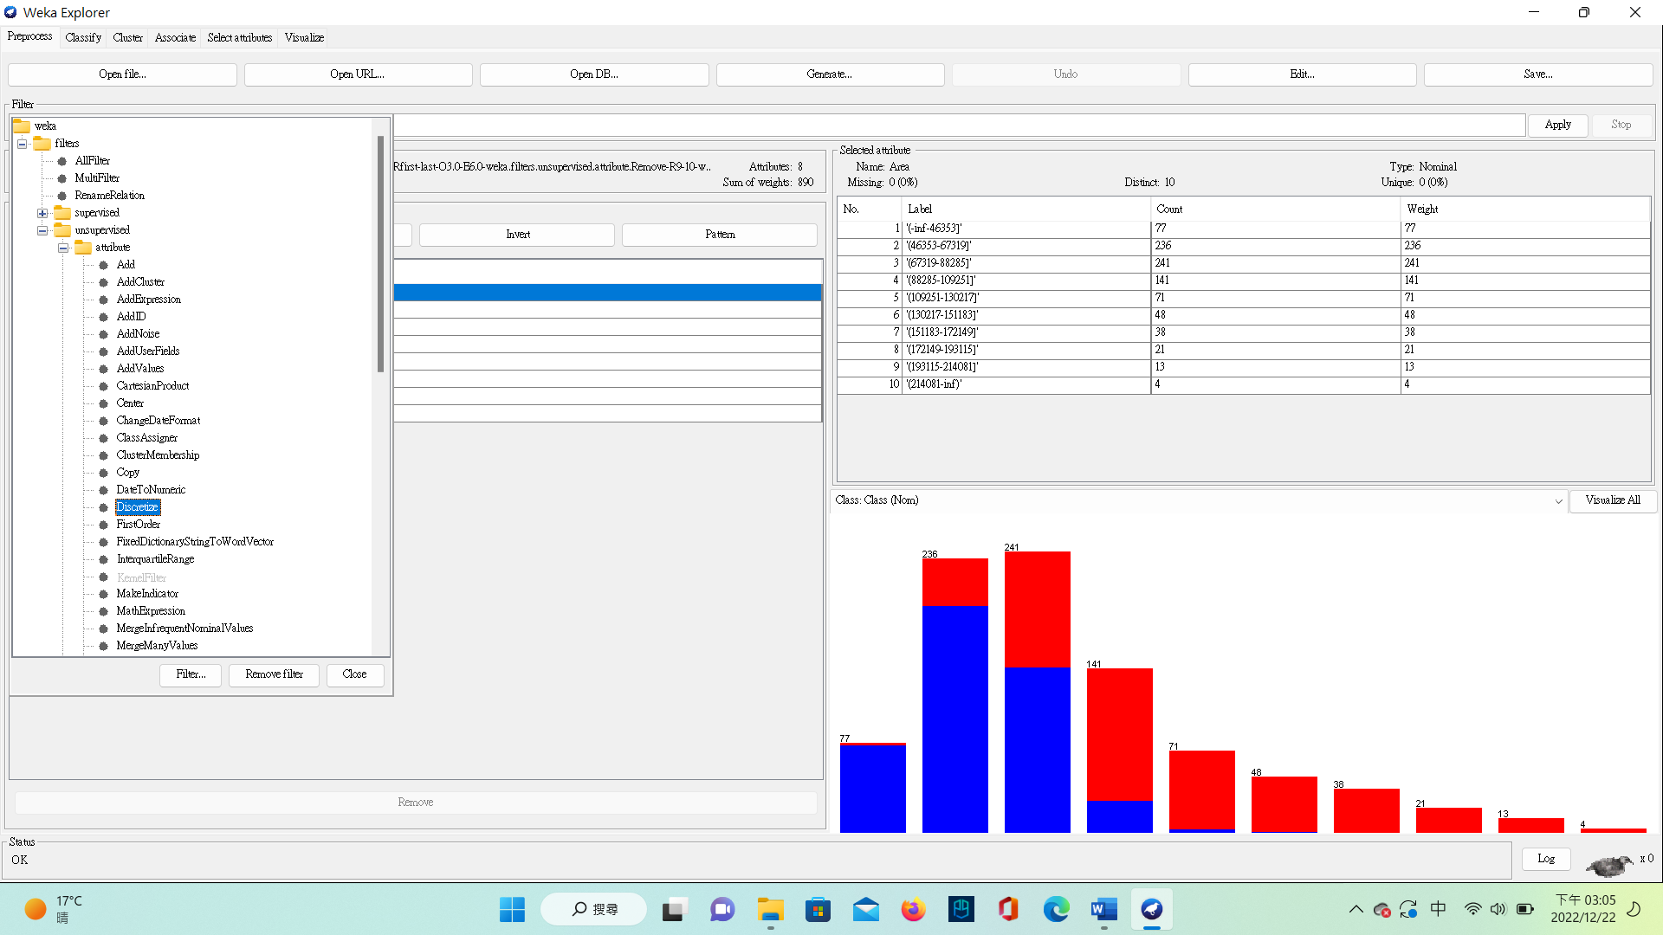
資料離散化

Slide 55
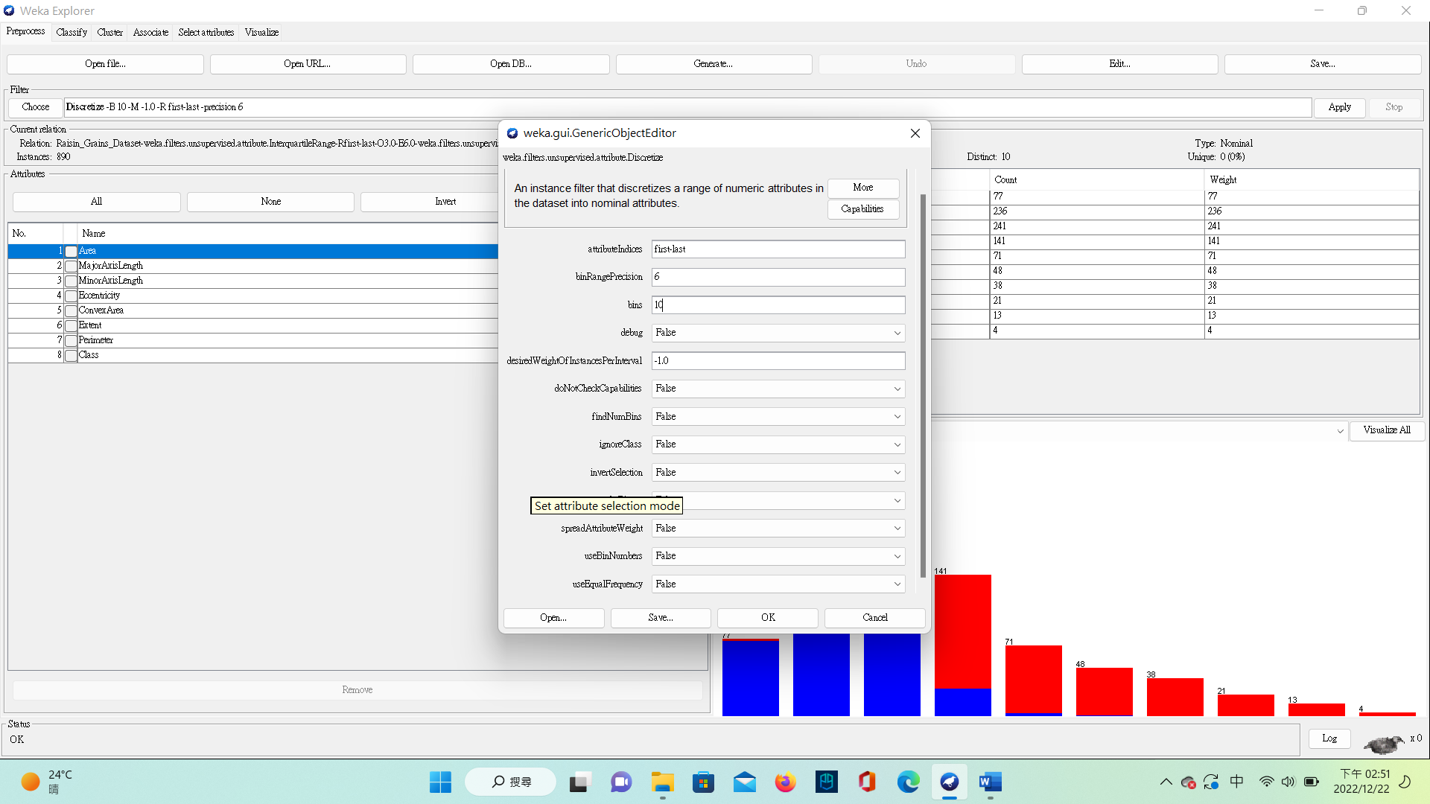
將bins值由10調到3
使用組員預處理後的資料進行關聯分析

Slide 56
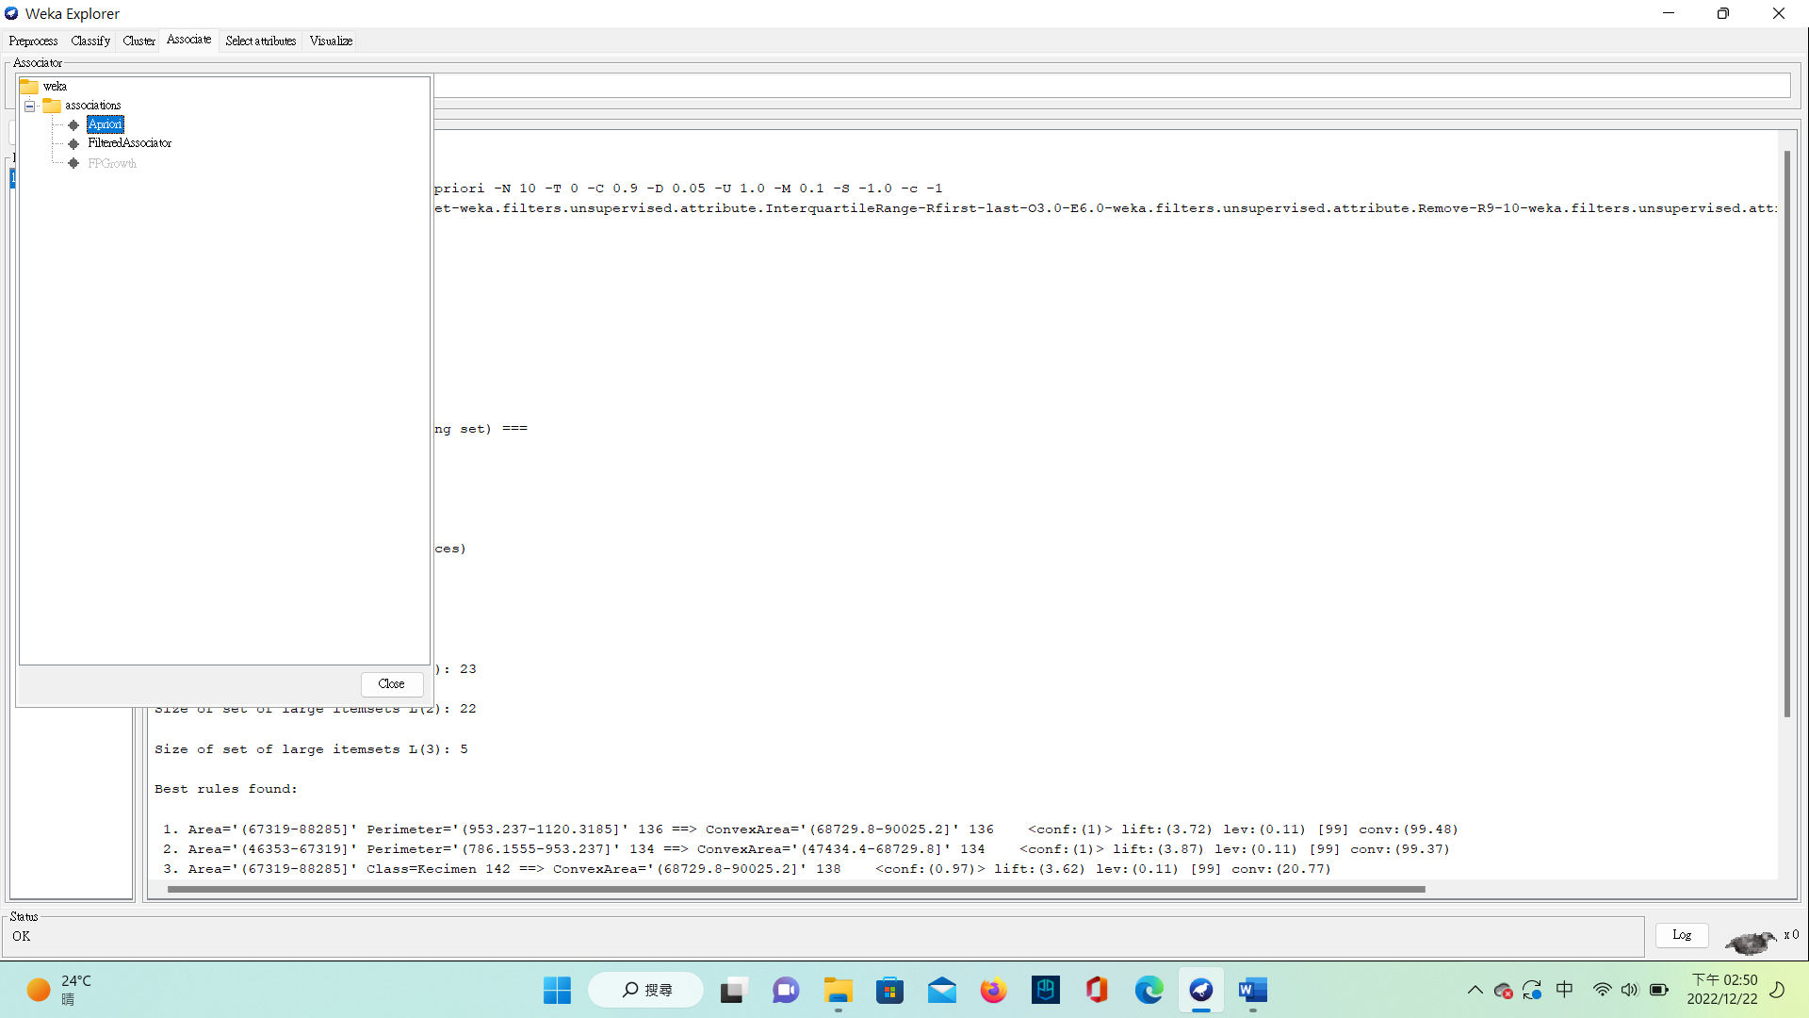
進入Weka，點選Associate，使用Apriori 使用原設定進行分析

Slide 57
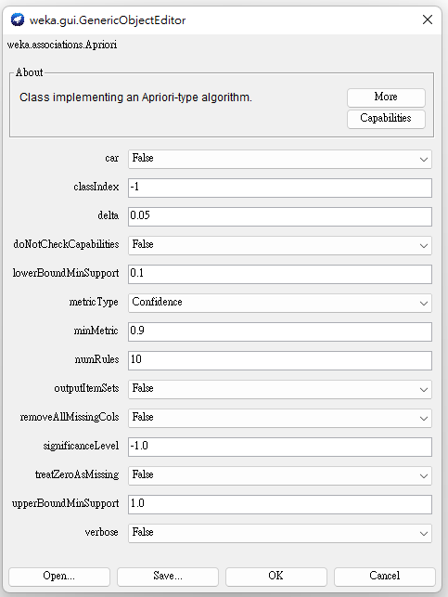
關聯分析的重要設定

Slide 58
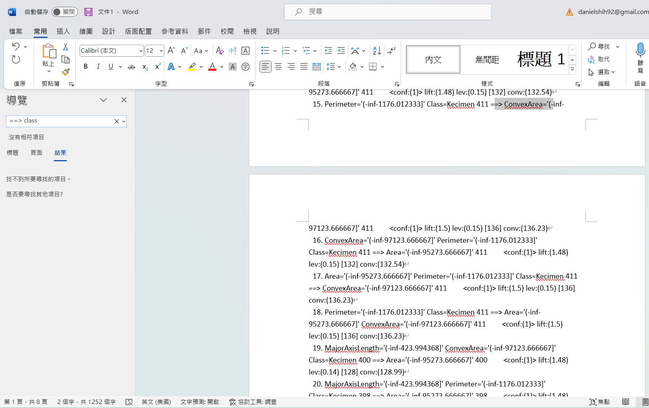
離散化Bins值帶3求不出有意義的關聯

Slide 59
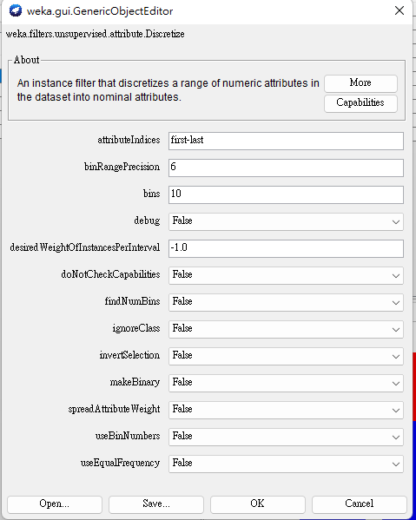
將Bins值改成5

Slide 60
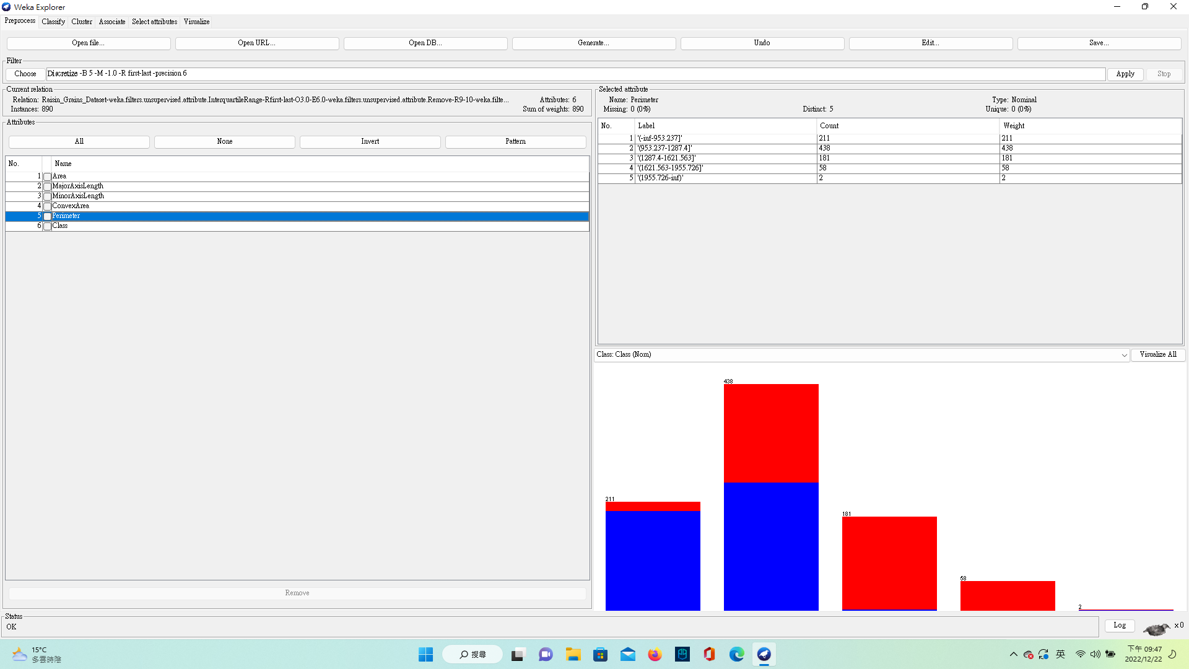
周長
小
大

Slide 61
Bins=5,Support=0.1,Confidence = 0.9
1. Perimeter='(1287.4-1621.563]' 181 ==> Class=Besni 179 <conf:(0.99)> lift:(1.97) lev:(0.1) [88] conv:(30.1)
2. MajorAxisLength='(463.667333-582.68623]' 178 ==> Class=Besni 174 <conf:(0.98)> lift:(1.95) lev:(0.1) [84] conv:(17.76)
分別代表
1.當Perimeter大小為中時，他應該是Besni
2.當MajorAxisLength大小為中時，他應該是Besni

Slide 62
面積(Area) | 給出葡萄乾邊界內的像素數。
周長 (Perimeter) | 它通過計算葡萄乾邊界與其周圍像素之間的距離來測量環境。
主軸長(MajorAxisLength) | 給出主軸的長度，也就是葡萄乾上可以畫的最長的線
短軸長(MinorAxisLength) | 給出小軸的長度，也就是可以畫在葡萄乾上的最短線。
凸面(ConvexArea) | 給出由葡萄乾形成的區域的最小凸殼的像素數。
類別(Class) | Kecimen 和 Besni 葡萄乾。

Slide 63
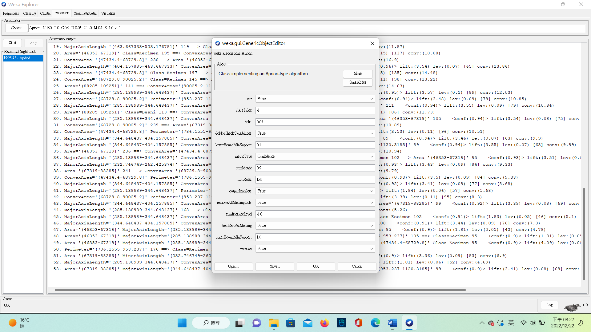
將lowerBoundMinSupport由0.1→0.05

Slide 64
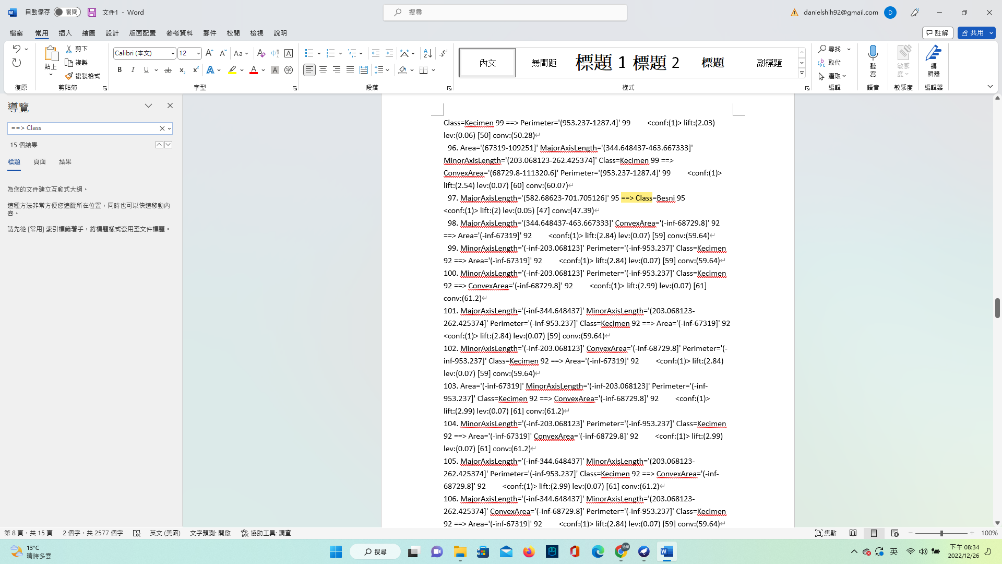
可以求出15種有意義的關聯規則

Slide 65
Bins=5,Support=0.05, Confidence = 0.9
Bins = 5, 0.9, 00.5
97. MajorAxisLength='(582.68623-701.705126]' 95 ==> Class=Besni 95 <conf:(1)> lift:(2) lev:(0.05) [47] conv:(47.39)
126. Perimeter='(1287.4-1621.563]' 181 ==> Class=Besni 179 <conf:(0.99)> lift:(1.97) lev:(0.1) [88] conv:(30.1)
131. MajorAxisLength='(463.667333-582.68623]' Perimeter='(1287.4-1621.563]' 124 ==> Class=Besni 122 <conf:(0.98)> lift:(1.96) lev:(0.07) [59] conv:(20.62)
137. ConvexArea='(111320.6-153911.4]' Perimeter='(1287.4-1621.563]' 120 ==> Class=Besni 118 <conf:(0.98)> lift:(1.96) lev:(0.07) [57] conv:(19.96)
143. Area='(109251-151183]' Perimeter='(1287.4-1621.563]' 115 ==> Class=Besni 113 <conf:(0.98)> lift:(1.96) lev:(0.06) [55] conv:(19.12)
144. MinorAxisLength='(262.425374-321.782625]' Perimeter='(1287.4-1621.563]' 113 ==> Class=Besni 111 <conf:(0.98)> lift:(1.96) lev:(0.06) [54] conv:(18.79)
146. Area='(109251-151183]' ConvexArea='(111320.6-153911.4]' Perimeter='(1287.4-1621.563]' 113 ==> Class=Besni 111 <conf:(0.98)> lift:(1.96) lev:(0.06) [54] conv:(18.79)

Slide 66
151. Area='(67319-109251]' MajorAxisLength='(463.667333-582.68623]' 94 ==> Class=Besni 92 <conf:(0.98)> lift:(1.95) lev:(0.05) [44] conv:(15.63)
153. MajorAxisLength='(463.667333-582.68623]' MinorAxisLength='(262.425374-321.782625]' 91 ==> Class=Besni 89 <conf:(0.98)> lift:(1.95) lev:(0.05) [43] conv:(15.13)
154. MinorAxisLength='(262.425374-321.782625]' ConvexArea='(111320.6-153911.4]' Perimeter='(1287.4-1621.563]' 91 ==> Class=Besni 89 <conf:(0.98)> lift:(1.95) lev:(0.05) [43] conv:(15.13)
155. MajorAxisLength='(463.667333-582.68623]' 178 ==> Class=Besni 174 <conf:(0.98)> lift:(1.95) lev:(0.1) [84] conv:(17.76)
157. ConvexArea='(111320.6-153911.4]' 122 ==> Class=Besni 119 <conf:(0.98)> lift:(1.95) lev:(0.07) [57] conv:(15.22)
163. Area='(109251-151183]' ConvexArea='(111320.6-153911.4]' 115 ==> Class=Besni 112 <conf:(0.97)> lift:(1.94) lev:(0.06) [54] conv:(14.34)
169. MinorAxisLength='(262.425374-321.782625]' ConvexArea='(111320.6-153911.4]' 93 ==> Class=Besni 90 <conf:(0.97)> lift:(1.93) lev:(0.05) [43] conv:(11.6)
176. Area='(109251-151183]' 119 ==> Class=Besni 115 <conf:(0.97)> lift:(1.93) lev:(0.06) [55] conv:(11.87)

Slide 67
有問題!

Slide 68
將Bins值改成10

Slide 69
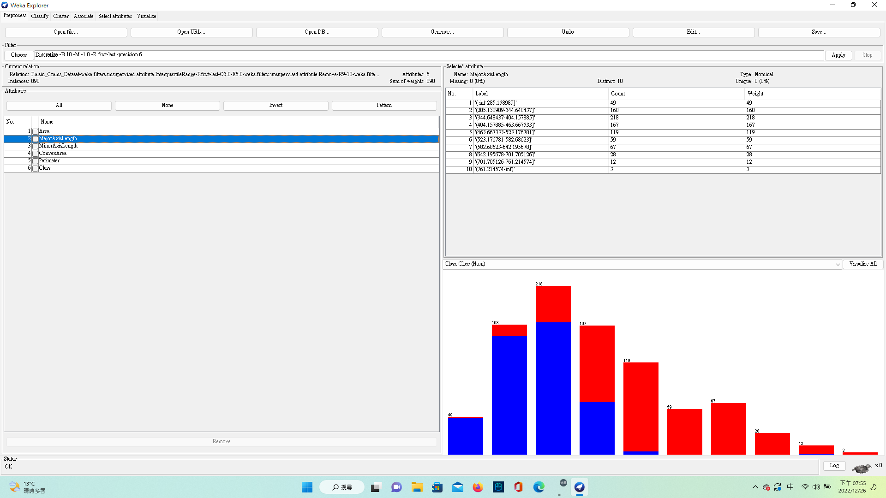
小 (1)
離散化成十個區間
大
(10)

Slide 70
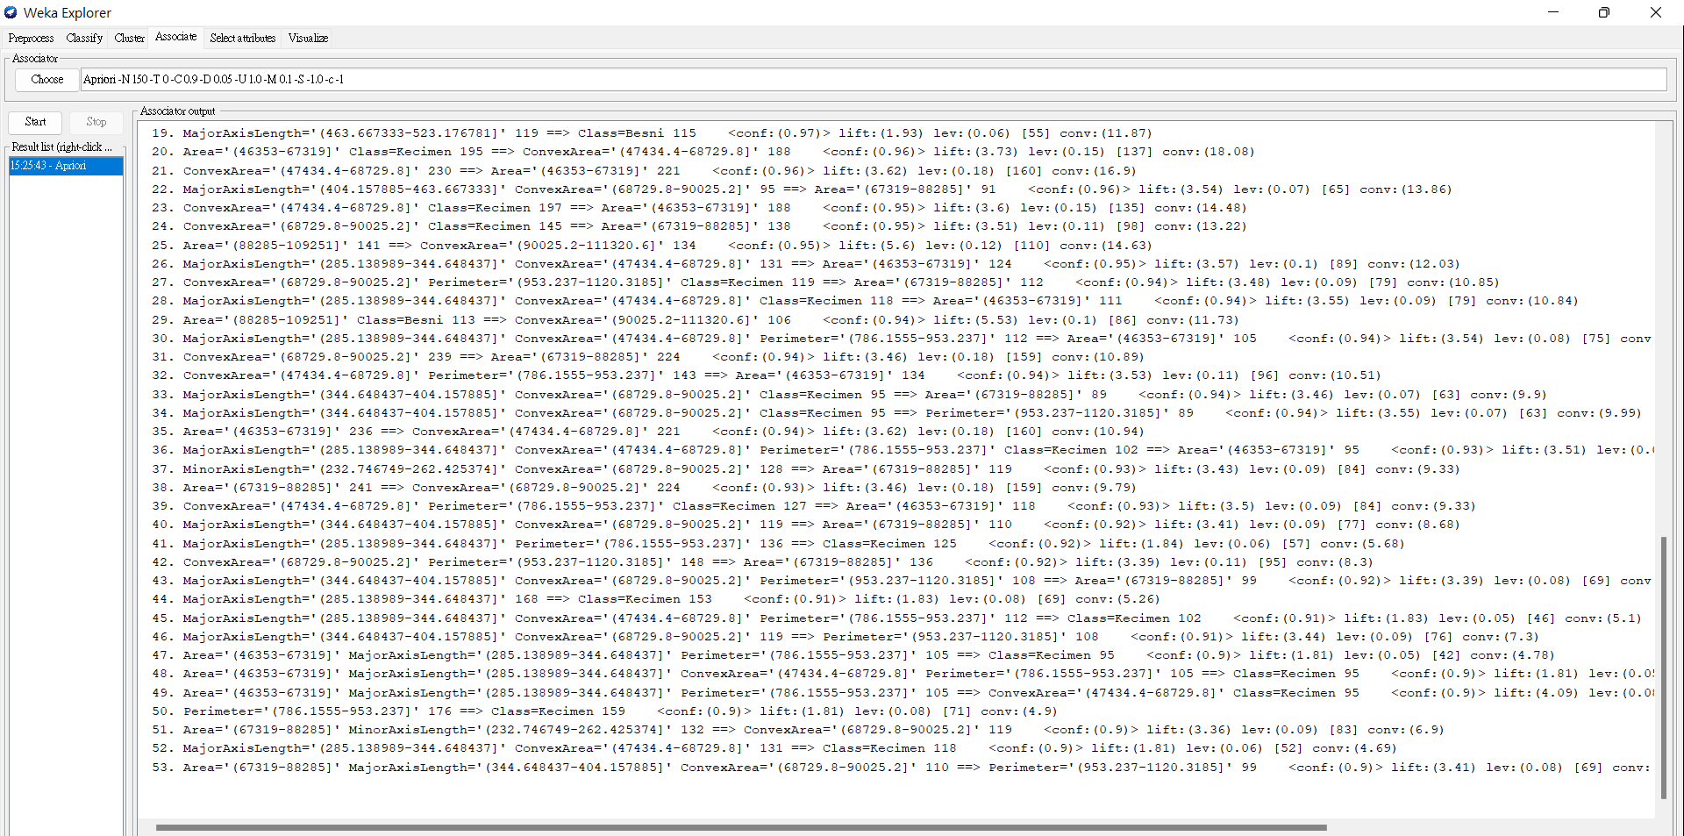
Bins=10, Support=0.1, Confidence = 0.9
這張圖說明可以找到53個關聯規則

Slide 71
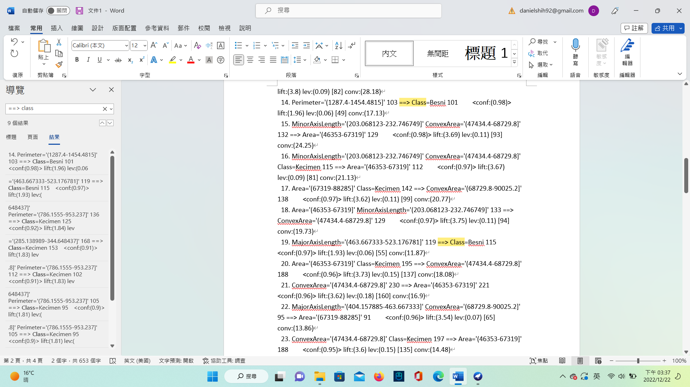
並非每條關聯規則皆有用，利用 word篩選出有意義的規則並保留，其餘無意義的直接剔除

Slide 72
有意義的關聯規則(共計9個)
14. Perimeter='(1287.4-1454.4815]' 103 ==> Class=Besni 101 <conf:(0.98)> lift:(1.96) lev:(0.06) [49] conv:(17.13)
19. MajorAxisLength='(463.667333-523.176781]' 119 ==> Class=Besni 115 <conf:(0.97)> lift:(1.93) lev:(0.06) [55] conv:(11.87)
41. MajorAxisLength='(285.138989-344.648437]' Perimeter='(786.1555-953.237]' 136 ==> Class=Kecimen 125 <conf:(0.92)> lift:(1.84) lev:(0.06) [57] conv:(5.68)
44. MajorAxisLength='(285.138989-344.648437]' 168 ==> Class=Kecimen 153 <conf:(0.91)> lift:(1.83) lev:(0.08) [69] conv:(5.26)
45. MajorAxisLength='(285.138989-344.648437]' ConvexArea='(47434.4-68729.8]' Perimeter='(786.1555-953.237]' 112 ==> Class=Kecimen 102 <conf:(0.91)> lift:(1.83) lev:(0.05) [46] conv:(5.1)

Slide 73
47. Area='(46353-67319]' MajorAxisLength='(285.138989-344.648437]' Perimeter='(786.1555-953.237]' 105 ==> Class=Kecimen 95 <conf:(0.9)> lift:(1.81) lev:(0.05) [42] conv:(4.78)
48. Area='(46353-67319]' MajorAxisLength='(285.138989-344.648437]' ConvexArea='(47434.4-68729.8]' Perimeter='(786.1555-953.237]' 105 ==> Class=Kecimen 95 <conf:(0.9)> lift:(1.81) lev:(0.05) [42] conv:(4.78)
50. Perimeter='(786.1555-953.237]' 176 ==> Class=Kecimen 159 <conf:(0.9)> lift:(1.81) lev:(0.08) [71] conv:(4.9)
52. MajorAxisLength='(285.138989-344.648437]' ConvexArea='(47434.4-68729.8]' 131 ==> Class=Kecimen 118 <conf:(0.9)> lift:(1.81) lev:(0.06) [52] conv:(4.69)

Slide 74
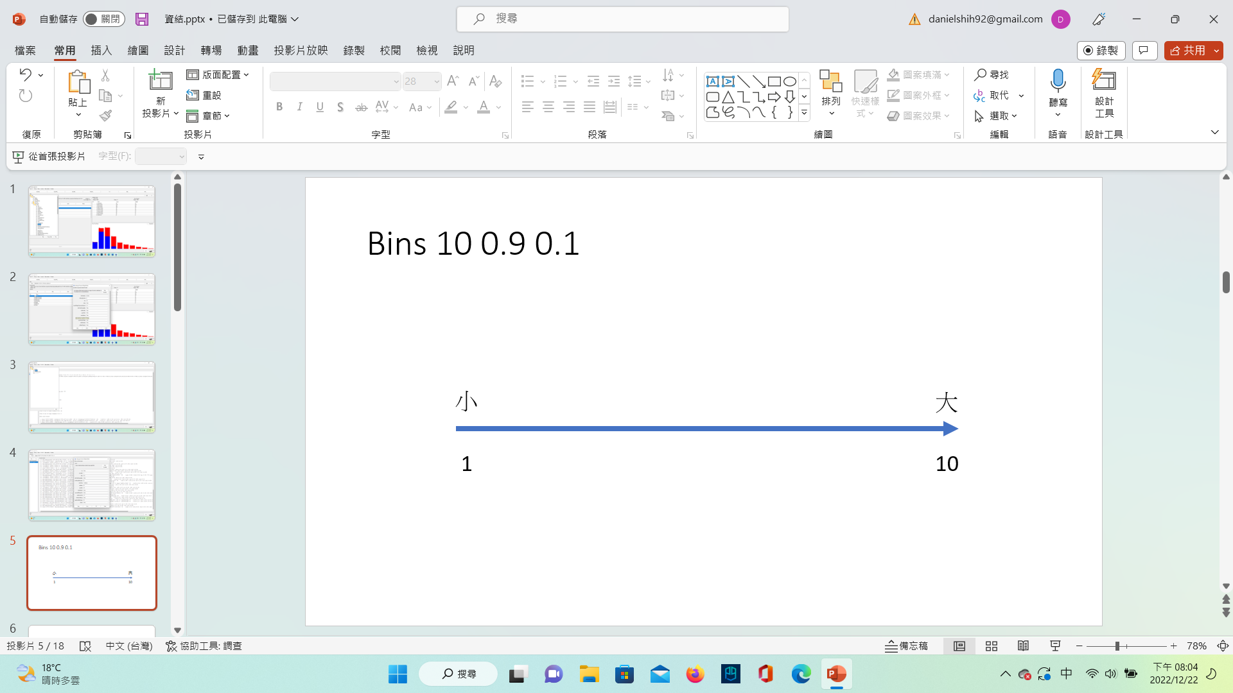
可得到以下結果
1.Perimeter 5 ➔Besni
2.MajorAxisLength 5 ➔Besni
3.MajorAxisLength 2, Perimeter 2 ➔Kecimen
4.MajorAxisLength 2 ➔Kecimen
5.MajorAxisLength 2, ConvexArea 2➔Kecimen
6. Area 2, MajorAxisLength 2, Perimeter 2 ➔Kecimen
7. Area 2, MajorAxisLength 2, ConvexArea 2 ➔Kecimen
8. Perimeter 2 ➔Kecimen
9. MajorAxisLength 2➔Kecimen

Slide 75
結論
由以上關聯性規則我們可以得知， MajorAxisLength為主要的決定因素，其次是Perimeter。
不同分類法的結果略微不同，其各項測試方法也會影響到數據結果

